Slide 1


Taller:
Uso práctico de la Cruz de Ankh
“Tecnología del corazón y de vida”

Slide 2


¿Qué te motivo a venir a este taller?

Slide 3


Normas de convivencia!
Micrófonos apagados
Dudas al final

Slide 4
Instituto de la Consciencia Universal (ICU)
Misión
“Es una organización educativa dedicada al acompañamiento, para la autoconsciencia, autogestión emocional y salud.”
Visión
“Pretende entregar un modelo educativo emocional, basado en prácticas de autoindagación y expansión de consciencia, para que así las personas puedan generar estados de bienestar en ellos mismos y acompañar a otros en sus procesos.”

Slide 5

PROGRAMAS DE FORMACIÓN Y TALLERES ICU
Constelaciones Familiares
Autosanación
Canalización
Cirugía Energética
Conexión con Guías Espirituales
Radiestesia y Salud
Sanación Cruz Egipcia
Limpieza y Protección energética
Abundancia y prosperidad
“Sus metodologías están inspiradas en las Constelaciones Familiares, Ciencia Curativa Germánica (CCG) y Canalizaciones, con el objetivo de expandir la Consciencia y acceder así a los estados de salud, bienestar y abundancia.”

Slide 6
Objetivo General
Aprender el uso funcional y sanador de la Cruz de Ankh.
Objetivos Específicos
Radiestesia y uso básico del péndulo.
Introducción a la Cruz egipcia y sus funciones.
Movimientos básicos de la llave de Ankh: extracción e integración de energía, consagración y taquionización.

Slide 7
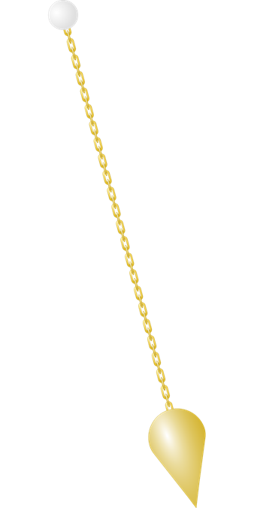
¿Qué es la Radiestesia?
Es una actividad pseudocientífica que se basa en que los estímulos eléctricos, electromagnéticos, magnetismos y radiaciones de un cuerpo emisor pueden ser percibidos por una persona a través de artefactos sencillos, siendo mantenidos en suspensión inestable como un péndulo, varillas "L", o una horquilla. Estos amplificarían la capacidad de magnetorrecepción del ser humano

Slide 8
¿Para que sirve la Radiestesia?
La radiestesia, practicada con péndulo, es una técnica de medicina alternativa que pretende servir para el diagnóstico.
Nos permitiría elegir el mejor lugar para vivir, en función del electromagnetismo generado por la tierra y artefactos.
Los denominados zahoríes eran capaces de encontrar los sitios más favorables para la excavación de pozos, donde el nivel freático es más accesible.

Slide 9
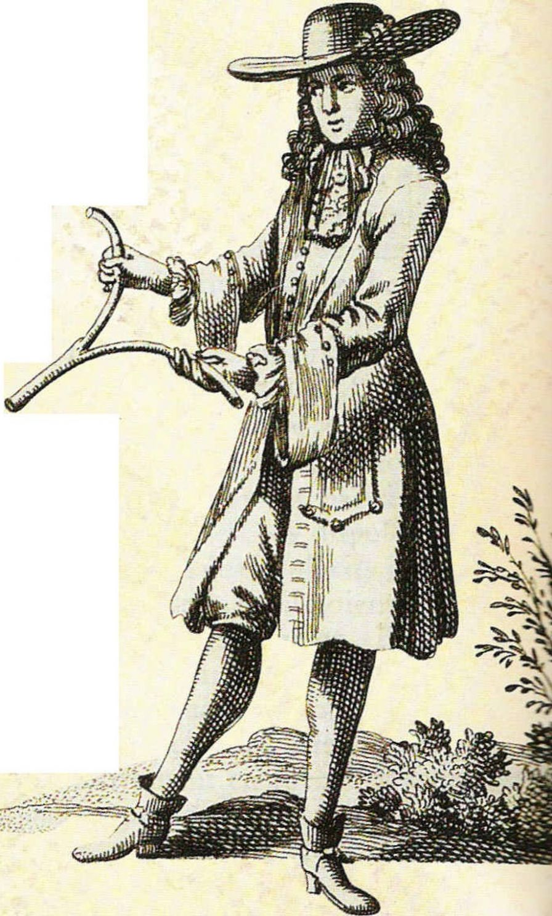
Historia de la Radiestesia
Búsqueda de agua de pueblos nómades.
Sitios y lugares de poder.
Construcción adecuada vivienda.
Elección ambiente benéfico para las especies.
Búsqueda de personas extraviadas.
Evaluación energética lugares y seres vivos
Implicancias en salud.
Usos infinitos.

Slide 10
¿Todos podemos?
La Radiestesia es una facultad que todos poseemos.
“Consiste en hacer surgir un estado consciente que sustituye a los cinco sentidos habituales” (Michel Moine).
En ausencia de elementos como péndulos y varillas, nos podríamos guiar por indicadores de la naturaleza, por la sensibilidad de nuestro cuerpo o a través de un estado expansivo de consciencia.

Slide 11
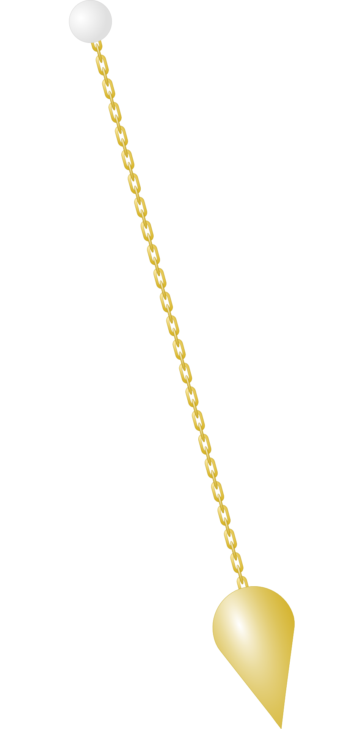
Consideraciones al usar el péndulo
Retirar accesorios metálicos.
Elegir lugar
Tomada del péndulo
Tipos de movimientos de un péndulo
Conexión al campo.
Preguntar en voz alta.

Slide 12
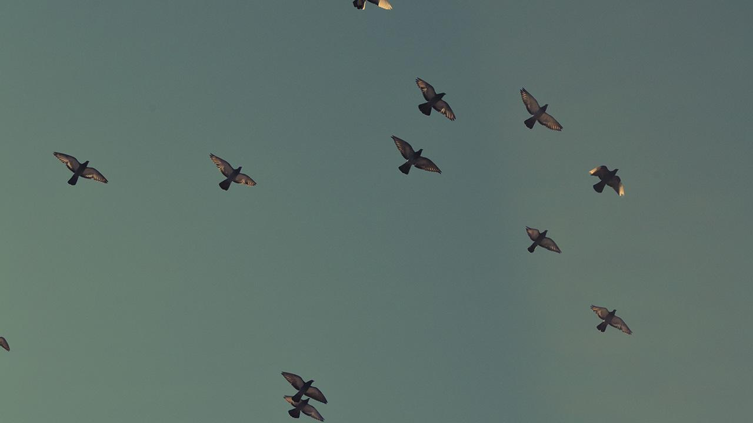
El Campo y las energías
Campo: "Fuerzas invisibles que le dan forma al mundo“ (Física cuántica). "Campo es la única entidad gobernante de la partícula (Einstein)”
Energía: Vibración (pensamientos, emociones, palabras, formas, colores, etc.)

Slide 13
Demostración
Tomar péndulo
Si-No
Elección péndulo
1-100%

Slide 14
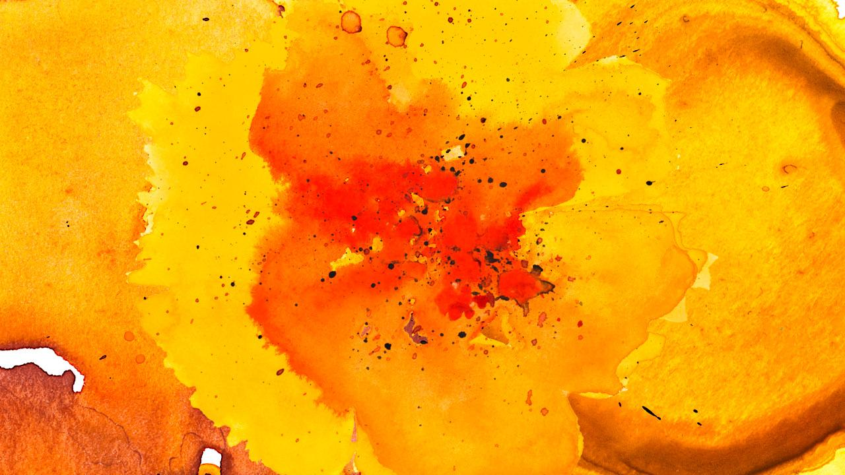

Consagración
Rito por el cual se ofrece o dedica una persona, lugar o cosa a una divinidad, es decir; dejarlos unidos para cambiar su vibración a nivel subatómico.
- Alama 2017 -
Taconización
Es un proceso que impregna a la materia física con una cantidad incrementada de taquiones, cambiando permanentemente las propiedades cuánticas de sus núcleos atómicos. La composición química no es alterada, el cambio ocurre a nivel subatómico.

Slide 15
Consagración
Tocar péndulo, conectar con su campo (emociones y sensaciones).
Querida Consciencia Universal, te pido la consagración de este péndulo, con fines de: obtener información precisa, neutral y confiable en mis diagnósticos, que sea un instrumento amigable de utilizar para mí, y también como favorecedor de estados expansivos de consciencia a través de la comprensión.
Te pido Consciencia Universal (realizando movimientos dextrógiros con la mano y visualizando transferencia de energía), que esto sea de forma completa, inmediata y permanente.
Y como ya está hecho, te doy las gracias…

Slide 16
Taconización
Tocar péndulo, conectar con su campo (emociones y sensaciones).
Querida Consciencia Universal, te pido la Taconización de este péndulo, para potenciar todos los procedimientos que realice con el, favoreciendo estados de salud, sanación, bienestar y expansión de la consciencia.
Te pido Consciencia Universal. (realizando lemniscatas con la mano y visualizando transferencia de energía), que esto sea de forma completa, inmediata y permanente.
Y como ya está hecho, te doy las gracias…

Slide 17
El Campo y las energías
Campo: "Fuerzas invisibles que le dan forma al mundo“ (Física cuántica). "Campo es la única entidad gobernante de la partícula (Einstein)”
Energía: Vibración (pensamientos, emociones, palabras, formas, colores, etc.)

Slide 18
Ankh - Cruz Egipcia - Llave de la vida – Cruz Ansada -Ansata
Símbolo de vida – llave a la vida eterna.
Tiempo lineal y eternidad.
Principios divinos femeninos y masculinos.
Equilibrio de lo masculino y femenino (polaridades).
Representa los chakras.
Elemento radiónico.

Slide 19
Cruz Egipcia
“Usos Terapéuticos”
Limpiar energéticamente y aumentar la energía vital en personas, seres vivos y lugares.
Sellar fugas y fisuras del campo energético.
Armonizar chakras, meridianos, tubo pránico y holograma.
Restablecer el funcionamiento armónico de todos los sistemas y órganos del cuerpo.
Trascender emociones que dificulten la paternidad/maternidad.

Slide 20
Consagración
Tocar persona, lugar o testigo y conectar con su campo (emociones y sensaciones).
Realizando movimientos dextrógiros con la Cruz de Ankh, decir: Querida Consciencia Universal, te pido que a través de mi y de mi Ankh consagres a…(persona, lugar o testigo), con los fines de …(exponer deseos, ej. :Salud, Sanación, Curación, etc.).
Te pido Consciencia Universal Pido que esto sea de forma completa, inmediata y permanente.
Y como ya está hecho, te doy las gracias…

Slide 21
Taconización
Tocar persona, lugar o testigo, conectar con su campo (emociones y sensaciones). Preguntar cuántas lemniscatas se requieren.
En todo momento realizando lemniscatas, decir: Querida Consciencia Universal, te pido que a través de mi y de mi Ankh taquionices a …(persona, lugar o testigo), con los fines de …(exponer deseos Ej: potenciar salud, sanación, bienestar, expansión de la consciencia, etc.).
Pido que esto sea de forma completa, inmediata y permanente.
Y como ya está hecho, te doy las gracias…
***Incorporar lemniscatas

Slide 22
Demostración
Testeo Unidades Bovis
Testeo energético con péndulo
Consagrar
Taconizar
Reevaluar

Slide 23
Siguientes módulos
Módulo 2 (sábado 08-10-2022)
Descripción y función de las estructuras energéticas del cuerpo.
Tipos de interferencias energéticas.
Diagnóstico y armonización energético de cuerpos sutiles y holograma.
Meditación: Activación ADN oculto (tercera hebra etérica).
Sellado de fugas y fisuras del campo energético.
Módulo 3 (sábado 15-10-2022)
Descripción de infección energética. Tipos de entidades, “magias y “brujería”, energías de baja vibración de esta y otras dimensiones, tecnología ET.
Limpieza y protección energética de: personas, seres vivos y lugares.

Slide 24
Siguientes módulos
Módulo 4 (sábado 12-11-2022)
Diagnóstico de sistemas y órganos del cuerpo. Armonización y sanación.
Estructuras cerebrales y liberación de energías densas.
Activación triángulo sagrado: glándula pineal- glándula pituitaria- glándula rima.
Meditación: activación de vehículo de luz.
Módulo 5 (sábado 19-11-2022)
Liberación de electrosmog, radiación y radioactividad del campo energético y órganos.
Elementos que no permiten la sanación de un síntoma físico: tóxicos, raíles y energías.
Uso del corazón (llama trina) y la buena percepción.
Uso de energías y decretos para la reconexión, armonización y sanación.

Slide 25
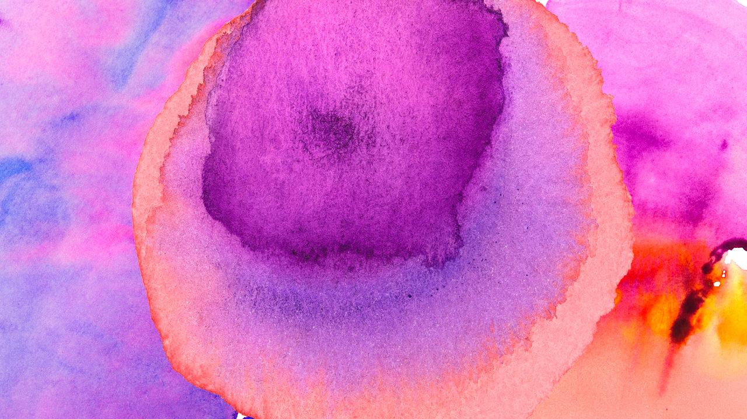
Gracias!
¿Alguna pregunta?
Evaluación y sugerencias…

